Slide 1
Agenda 2030 y los ODS
en México

Slide 2
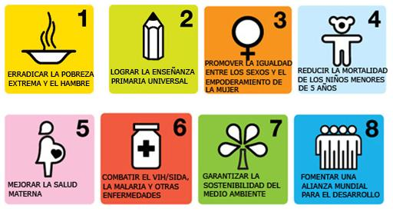
Los Objetivos de Desarrollo del Milenio (ODM)
México se comprometió en el año 2000, al igual que 189 naciones, a cumplir los 8 objetivos y 21 metas de los ODM.
Resultados mundiales:
La pobreza a nivel mundial sigue disminuyendo.
La cifra de niños que asisten a escuela primaria es más alta que nunca.
La mortalidad infantil se ha reducido radicalmente.
Se ha ampliado en gran medida el acceso al agua potable.
Se han salvado millones de vidas (malaria, el SIDA y la tuberculosis).
Notes:
Palabras de apertura

Slide 3
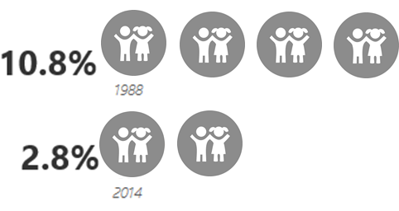
México después de los ODM
México cumplió 37 de 51 indicadores
Reducción de la proporción de niños con insuficiencia ponderal (desnutrición)
<15%
Vacunación contra sarampión en menores de un año (1990: 73.8%, 2015: 97.8%).

Slide 4
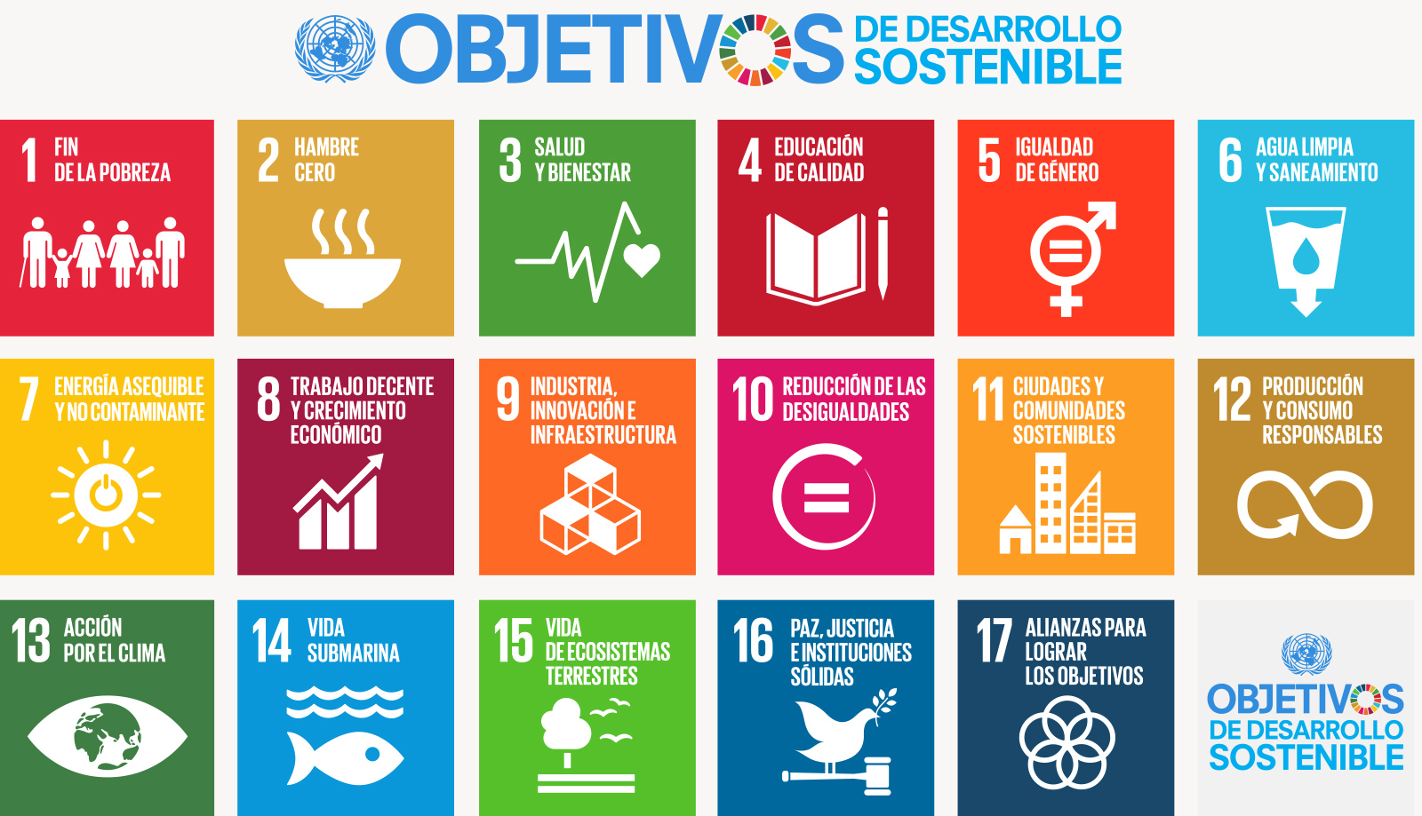
Nuestro papel en la Agenda 2030
Cumbre de Desarrollo Sostenible (septiembre 2015).
El 25 de septiembre de 2015, México y 192 líderes mundiales se comprometieron en la ONU a cumplir con los Objetivos de Desarrollo Sostenible (ODS) antes de 2030. 17 objetivos, 169 metas y 230 indicadores globales.
Enfoque universal con la premisa de “No dejar a nadie atrás”.
Participación en las 8 sesiones de negociación (2014 y 2015)
México contribuyó en los 4 componentes:
Objetivos de Desarrollo Sostenible
Medios de implementación
Declaración política
Mecanismos de seguimiento y examen
Notes:
Organizó la consulta regional que dio lugar a la Declaración de Guadalajara, destacando la necesidad incluir grupos altamente discriminados en las políticas públicas destacando la necesidad incluir grupos altamente discriminados en las políticas públicas.

Slide 5
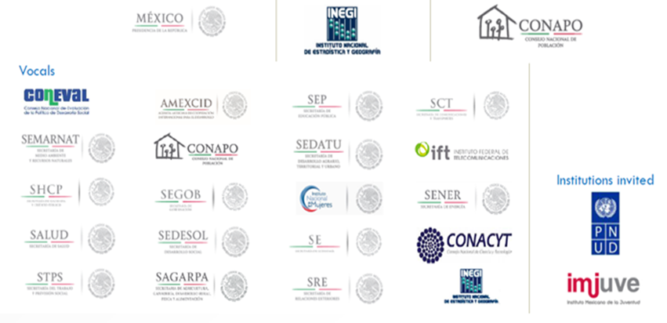
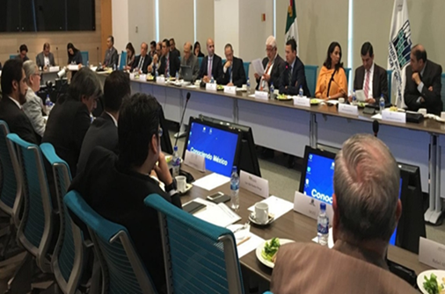
Transición de los ODM a los ODS
Para cumplir los ODM, México creó el CTESIODM (Comité Técnico Especializado del Sistema de Información de los Objetivos de Desarrollo del Milenio) con el objetivo de cuantificar los avances de los ODM.
En 2015, el CTESIODM se transformó en el Comité Técnico Especializado de los ODS (CTEODS).
El CTEODS estableció grupos de trabajo para cada objetivo; vinculación con Academia | Sociedad Civil | Gobiernos | Sector Privado | Organismos Internacionales
Secretario Técnico
Secretario de Actas
Presidente

Slide 6
Compromisos asumidos por México en materia de la Agenda de Desarrollo 2030
Sep 2015
Aprobación y adopción de la Agenda 2030.
Declaración Conjunta de Gobierno Abierto para la Agenda 2030.
Dic 2015
CTESIODM → CTEODS.
Feb 2016
1ª Sesión CTEODS, 25 dependencias.
Marzo 2016
Mayo 2016
Julio 2016
230 indicadores globales.
Seguimiento a nivel regional.
Foro Político de Alto Nivel. Anuncio de creación de Consejo de Alto Nivel para el cumplimiento de la Agenda de Desarrollo 2030.
Proyecto piloto de medición de los ODS.
36º periodo de sesiones de la CEPAL, con enfoque en el Desarrollo Sostenible en México.
México co-presidió con Filipinas el Grupo Interinstitucional y de Expertos sobre los Indicadores de los ODS.
2ª Sesión CTEODS.
Programa de trabajo → seguimiento y monitoreo de los indicadores.
Sep 2016
Asamblea General de las Naciones Unidas, el Presidente de México anunció que encabezará el Consejo de Alto Nivel.

Slide 7
Coordinación Consejo Nacional para el cumplimiento de la Agenda 2030
Mecanismo coadyuvante para la implementación y apropiación de los Objetivos de Desarrollo Sostenible por los diferentes sectores.
Dependencias
Gobiernos Locales
Academia
Organismos Internacionales
Sector Privado
Sociedad Civil
Naturaleza
Permanentes
Periodicidad
Recomendaciones
Mejores prácticas
Rendición de cuentas
Integrantes
Invitados
Alcances
Iniciativas puntuales
Secretaría Técnica

Slide 8
Concertación
México se compone de 32 Entidades Federativas y 2 mil 456 municipios.
Acciones realizadas en los estados:
1. Armonización
Jalisco ha impulsado una definición de indicadores ODS a nivel estatal.
2. Consultas locales
Se realizó la consulta Myworld dirigida para que la población opinara sobre las prioridades de la Agenda 2030 en el país.
La iniciativa llegó al ámbito local: Jalisco, Oaxaca y Chiapas.
Actores relevantes: CONAGO y CONAMM, son clave para impulsar la apropiación.

Slide 9
Planteamiento
La CONAGO podría establecer una comisión para el seguimiento y cumplimiento de la Agenda.
La Presidencia de la República, el INEGI y el PNUD, colaborarían conjuntamente con aquellos estados que deseen sumarse a este esfuerzo nacional.
Dicha cooperación se podría enmarcar mediante la firma de un Pacto Nacional para el Cumplimiento de la Agenda 2030.

